Slide 1
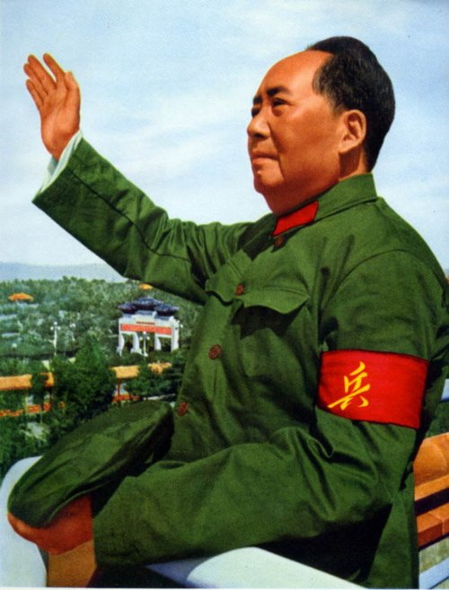
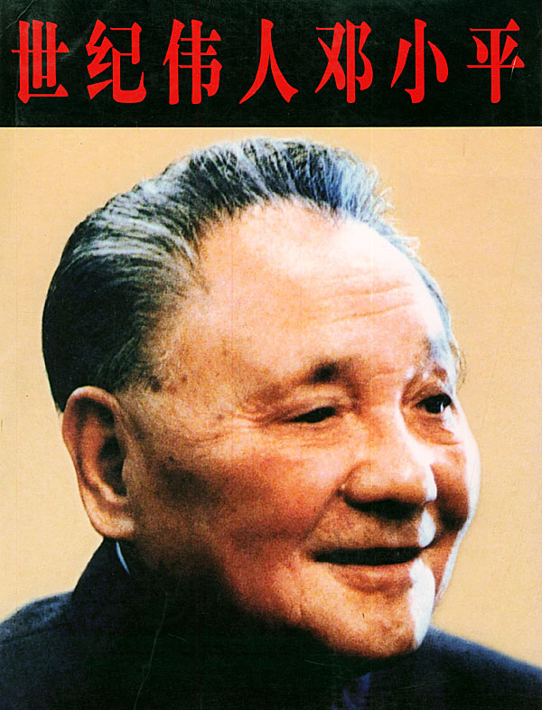

4.2
政治建设的曲折历程及其历史性转折

Slide 2
【课标要求】：
1.了解“文化大革命”对民主法制的践踏说明民主法制建设的必要性和艰巨性
2.列举中共十一届三中全会以来我国民主与法制建设的主要成就，认识实行依法治国的重要意义。

Slide 3
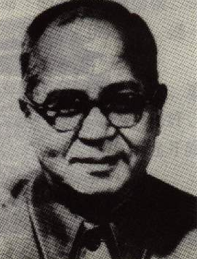
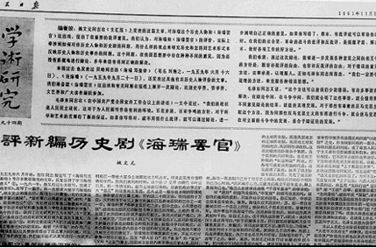
图说历史：
When China Went Mad In Cultural Revolution
1965年11月10日，上海《文汇报》发表了姚文元的文章《评新编历史剧〈海瑞罢官〉》对吴晗进行批判。毛泽东支持了这次的批判。
导火线
吴晗
(著名历史学家,时任北京市副市长)

Slide 4
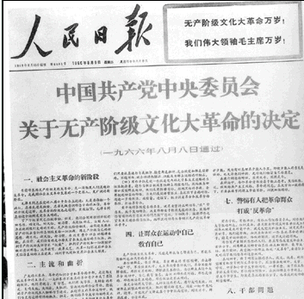
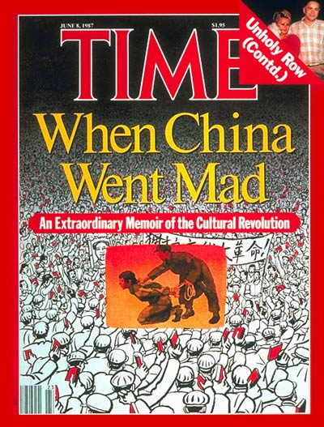
1966年夏，在毛泽东领导下，中共中央先后召开政治局扩大会议和八届十一中全会，通过了“五一六通知”和“十六条”。这两次会议的召开，标志着“文化大革命”的全面发动。

Slide 5
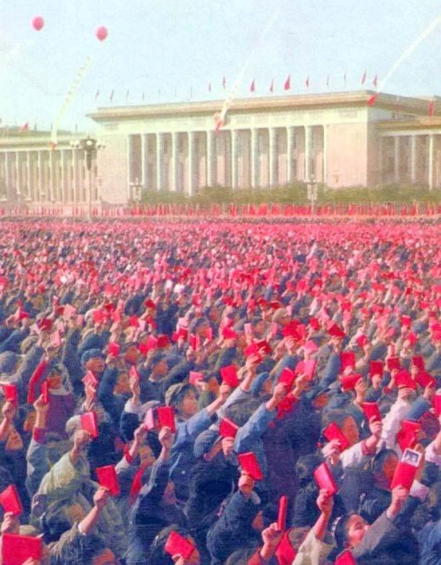

图说历史：
When China Went Mad In Cultural Revolution
红宝书
毛泽东在天安门会见百万红卫兵

Slide 6
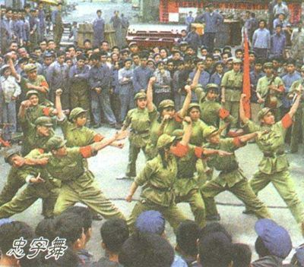
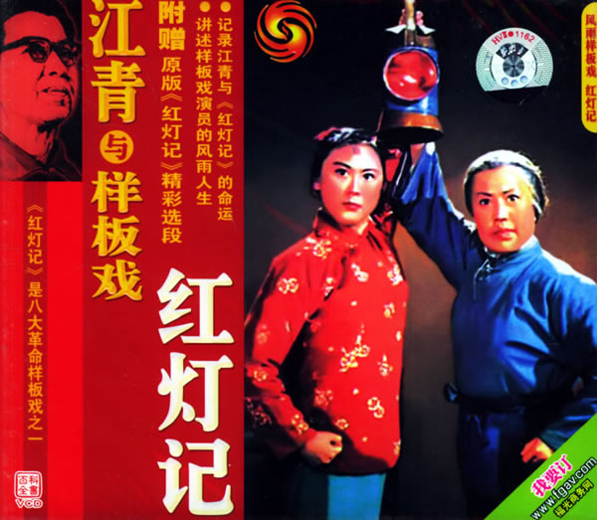
样板戏
“忠”字舞

Slide 7
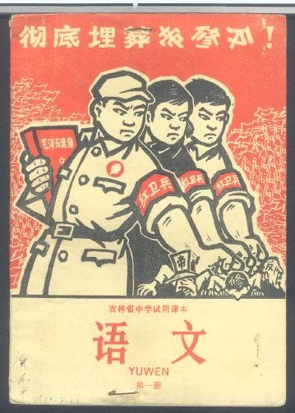
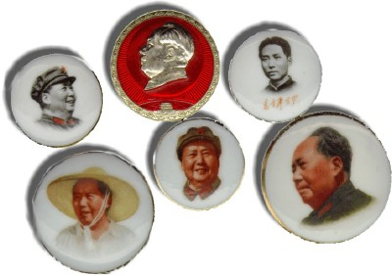
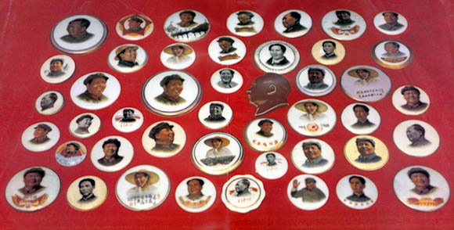
文革时期的语文课本

Slide 8
文革笑话
批斗老爸
文革时常开批斗会，一次某人老爸被抓上台批判。大会结束时有人要他高呼口号与其父决裂划清界线，只见他冲到台前振背高喊：“打倒我爹！打倒我爹！” 这时众人也跟着齐呼：“打倒我爹！打倒我爹！”

Slide 9
一、文化大革命对民主法制的破坏
1.文革对民主法制的破坏体现在哪些方面？
2.你认为文化大革命发生的原因是什么？
3.从十年浩劫中我们可以吸取什么经验教训？

Slide 10
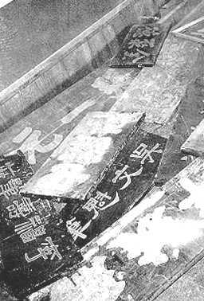
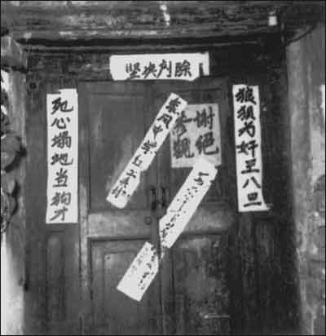
一、“文化大革命”对民主法制的破坏
被红卫兵查封的民宅
“破四旧”

Slide 11
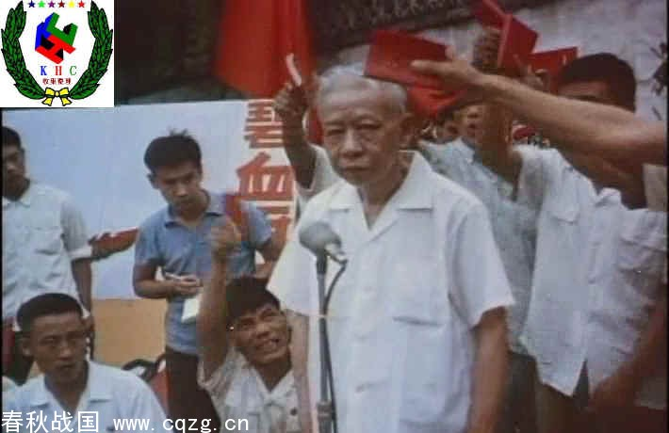
１９６８年，前国家主席刘少奇被撤销一切职务永远开除出党，最后含冤而死。
新中国历史上最大的冤案：

Slide 12
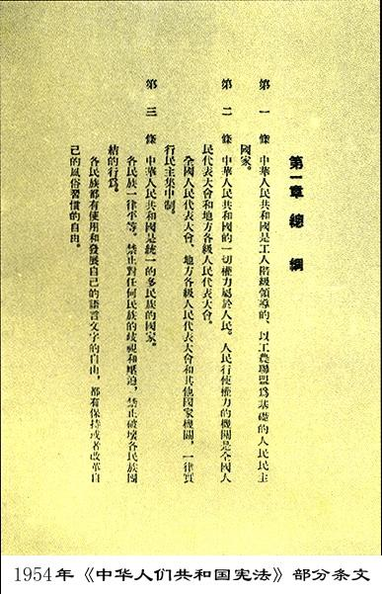
宪法被践踏
第八十五条 中华人民共和国公民在法律上一律平等。
第八十九条 中华人民共和国公民的人身自由不受侵犯。任何公民，非经人民法院决定或者人民检察院批准，不受逮捕。
第九十条 中华人民共和国公民的住宅不受侵犯，通信秘密受法律的保护。
中华人民共和国公民有居住和迁徙的自由。
——1954年《中华人民共和国宪法》

Slide 13
案例分析
刘少奇在中南海被批斗，失去人身自由。他拿着《宪法》愤怒地说：“我是中华人民共和国主席，你们怎样对待我个人，这无关紧要，但是我要捍卫国家主席的尊严。你们这样做，是在侮辱我们的国家。我个人也是个公民，为什么不让我讲话？宪法保障每个公民的人身权利不受侵犯，破坏宪法的人是要受到法律的严厉制裁的”
结合上述材料及图片，思考：
“文革”对社会主义民主法制有哪些危害？

Slide 14
文革对社会主义民主法制的破坏
1.人民的生命财产和公民权力受到践踏；
2.由于“全面夺权”，司法部门瘫痪，社会秩序极端混乱；
3.人民代表大会制度、各党派政治协商制度遭到破坏；
4.中国共产党的规章制度被践踏，党内政治生活无法正常进行。
综上，“文革”动乱是对民主与法制的践踏，使国家民主政治建设严重倒退。

Slide 15
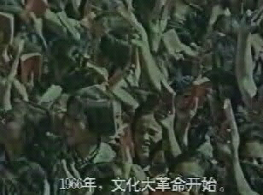
文化大革命发生的原因
1、党在指导思想上的“左”错误发展到“以阶级斗争为纲”的恶果(根本原因)；
2、毛泽东对国内国际形势估计错误；
3、林彪、江青等一部分野心家利用和助长了毛泽东的错误；
4、个人崇拜泛滥；

Slide 16
３、教训：
1、发展社会主义民主,健全社会主义法制。
2、坚持民主集中制,禁止个人崇拜。
3、坚持以经济建设为中心,正确处理阶级斗争问题。

Slide 17
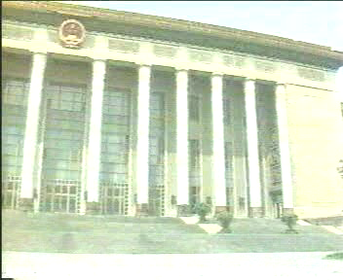
二、新时期的民主法制建设
1.历史背景
问题:“新时期”从什么时候开始？在民主法制建设方面有何决策？
从十一届三中全会开始。确立了新时期民主法制建设的指导思想，即为了保障民主，必须加强社会主义法制建设。

Slide 18
讨论
新时期民主法制建设
有哪些措施？
①平反“文革”前后的冤假错案，是新时期民主法制建设的首要环节。
②进行政治体制改革：改进人民代表大会制度和政治协商制度，加强基层政权和基层民主建设。
③法律建设的步伐大大加快。

Slide 19
③ A.逐步建成完备的法律体系：颁布了1982年新宪法，并对它进行了多次修订，相继出台了《选举法》《刑法》《刑事诉讼法》《民事诉讼法》等各种法律法规。
B.1989年4月《中华人民共和国行政诉讼法》和1999年4月《行政复议法》的通过。使“民告官”有了法律保证。
C 1997年，中共“十五大”把“依法治国”
确立为政治体制改革的重点。1999年3月，“依法治国”被正式写入宪法。

Slide 20
你怎么理解从“法制”到“法治”的变化？
法制：法律制度
法治：依法治国
你认为国家机关应该如何做到依法治国？
有法可依，有法必依； 执法必严，违法必究。

Slide 21
三、基层民主选举
1.基层民主选举的地位
是人民直接行使民主权利的重要
举措，是社会主义民主政治最基础
的一环。

Slide 22
2.基层民主选举带来的变化及发展
（1）根据1989年《中华人民共和国城市居民委员会组织法》和1998年《中华人民共和国村民委员会组织法》，居民(村民)委员会主任、副主任、委员由居民直接选举产生。每届任期均为三年。
根本变化：由任命到选举
（2）农村：
以民主选举、民主决策、民主管理、民主监督为核心的村民自治不断扩展。

Slide 23
3.中国基层民主选举制度普及的意义：
这是中国基层民主政治建设的重大进展，是中国政府贯彻“依法治国”精神，保障群众的民主权利所进行的卓有成效的努力；基层选举激发了广大公民的政治热情，保障了公民的合法权益，有利于政治的民主化发展。

Slide 24
小结:
“文革”对民主法制的破坏
曲折
新时期的民主法制建设
发展
基层民主选举

Slide 25
当堂训练:
1.“文革”时期，国家主席刘少奇遭到抄家和人身迫害，这一事件突出表明:
A. 法律面前人人平等
B.不能人为地制造阶级斗争
C.党的民主集中制严重破坏
D.国家法律遭到严重破坏

Slide 26
2．新中国成立后，社会主义政治建设并非一帆风顺的主要原因是：
A．西方国家敌视我国
B．封建残余思想影响
C．“文化大革命”的影响
D．“左”倾错误的影响

Slide 27

3.在平反冤假错案中，起重大作用的中央组织部部长是:
A.胡耀邦
B.刘少奇
C.邓小平
D.彭德怀

Slide 28
4.使“民告官”有了法律保证的是以下哪两部法律?
A.《中华人民共和国行政诉讼法》《民法》
B.《宪法》《民事诉讼法》
C.《行政复议法》《中华人民共和国行政诉讼法》
D.《刑法》《民法》

Slide 29
5.中国进入法治化社会新时期的标志是:
A.“十五大”把“依法治国”确立为政治体制改革的重点
B.1999年3月，“依法治国”被正式写入宪法
C.1982年宪法的颁布
D.1999年4月，《行政复议法》的颁布

Slide 30
6.在农村，村民自治的核心内容有:
①人事自治 ②民主选举 ③民主决策 ④民主管理 ⑤民主监督 ⑥协管自治
A.②③④⑤ B.①②③④
C.③④⑤⑥ D.①②⑤⑥
答案: A

Slide 31
阅读与思考:
十年来，我国90多万个村委会都建立起以村委会选举为特征的村民自治制度。《村民委员会组织法》已深入人心。据报道，1998年11月，某行政村村民向上级有关部门反映，本村在进行换届选举过程中，存在着没有选民证、没有选票而且是等额选举等严重违法违纪行为。经有关部门查证属实，随即宣布选举无效。经重新选举，村民选出了大家拥戴的村委会。
请思考：上述材料说明了什么问题？

Slide 32
参考答案：
1.我国农村基层民主政治建设成绩显著，但仍然存在着有法不依，侵犯公民民主权利的行为。
2.村民的民主意识、法制观念增强，能够运用法律武器捍卫自己的选举权和被选举权。
3.有关部门依法行使权力，保护公民的政治权利，做到了有法必依，违法必究。
4.依法治国是党领导人民治理国家的基本方针。社会主义法制保障了社会主义民主的进程。

